Slide 1
史上最強第五組壓軸－PYGAME初試
組員：史睿恩
許韋中

Slide 2
目錄

Slide 3

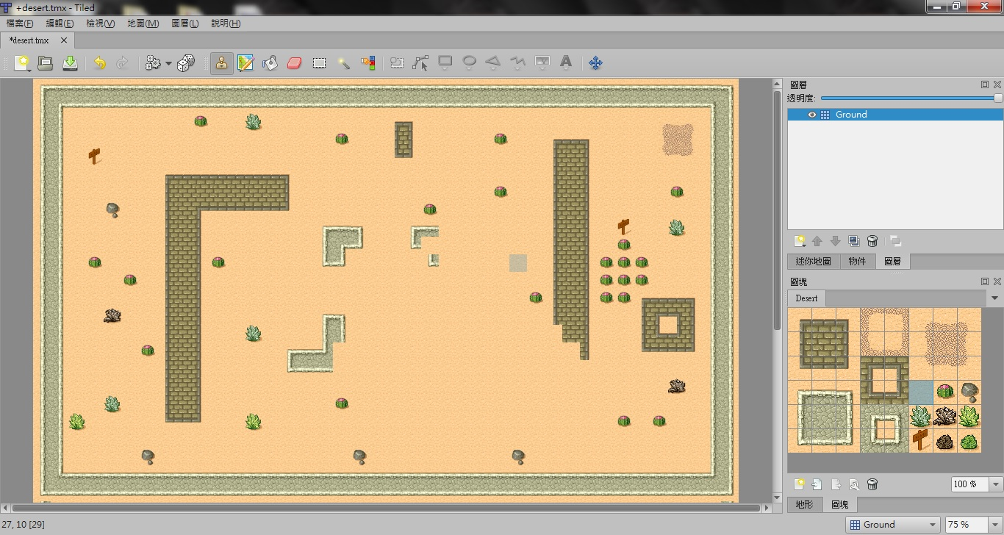
背景製作
Tiled－地圖製作軟體
製作中地圖--->

Slide 4
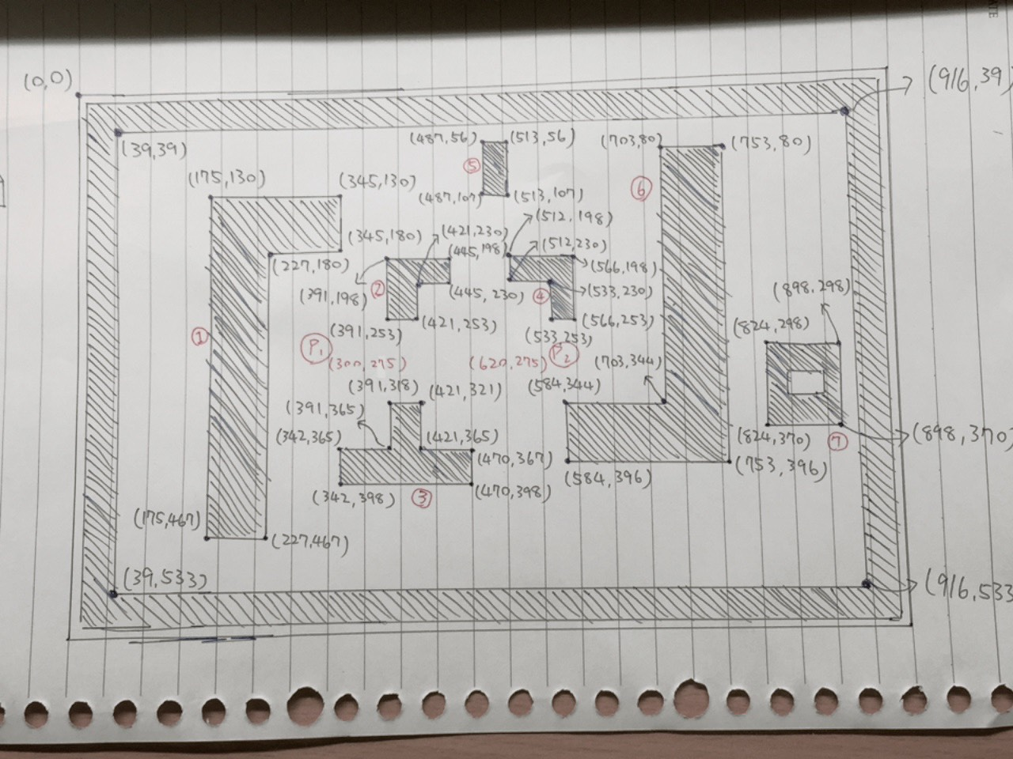
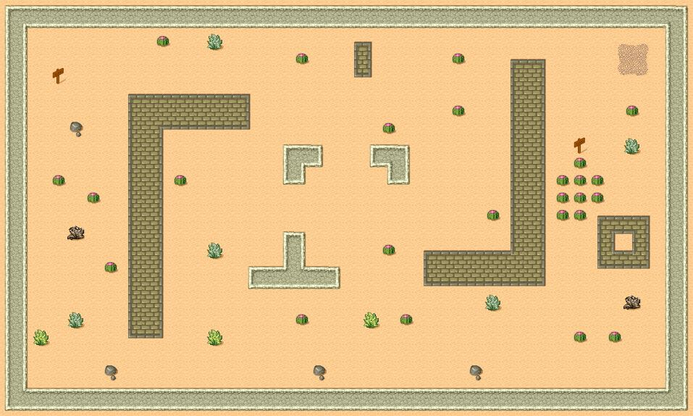
背景座標與完成圖
概念圖
完成圖

Slide 5



角色採樣
角色素材網站：http://eurs.blog65.fc2.com/

Slide 6
移動
1P使用WASD進行移動
2P使用IJKL進行移動

Slide 7

攻擊
1P使用空白鍵射擊
2P使用P射擊

Slide 8
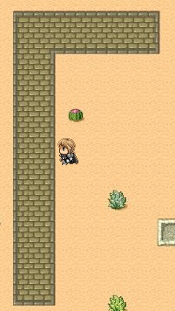
障礙判定
當人物碰到障礙物時，會停止移動
當攻擊碰到障礙物時，會消失

Slide 9
血量判定
在左右上角設置了血量
被擊中會減少一點
讓對手歸零的那方獲勝

Slide 10
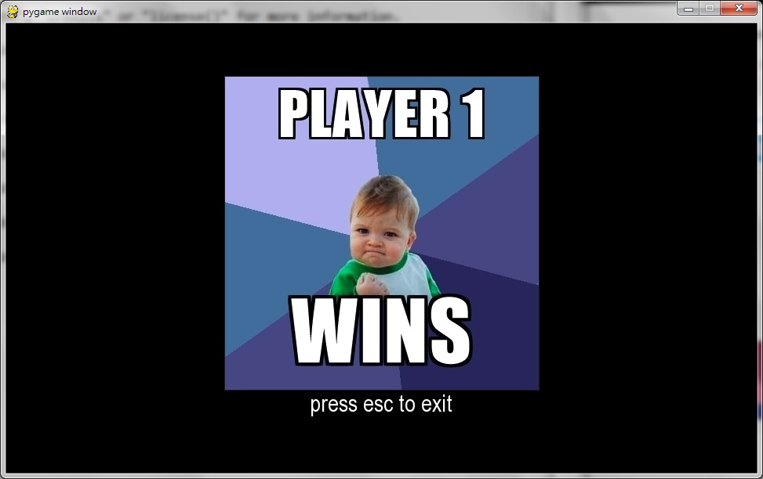
勝利畫面

Slide 11

挑戰最長程式碼組別
程式碼大略介紹

Slide 12
體驗遊戲

